Slide 1
KI-Strategie 2026
Feierabendbier mit KI-Fokus • DSGVO • MCP • Flowise • Praxisbeispiele

Slide 2
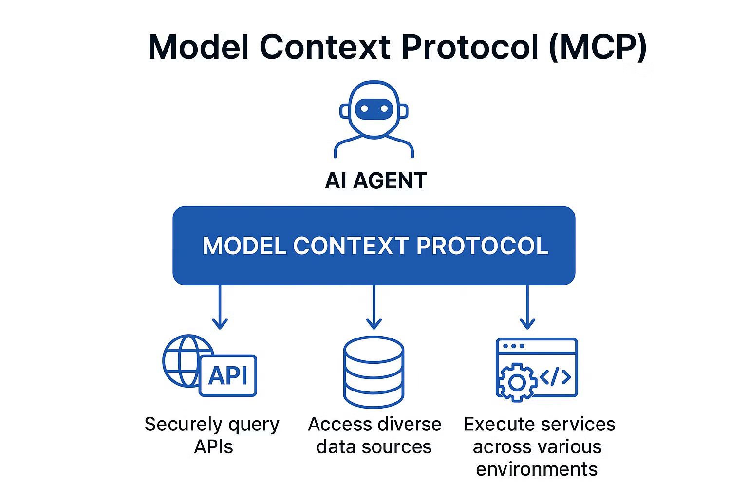
KI-Agent und Werkzeuge sauber trennen
Das MCP-Protokoll trennt das 'Gehirn' (Agent) von den 'Werkzeugen' (Tools) – wie ein Stecker-Standard

Slide 3
KI-Agent und Werkzeuge sauber trennen
Das MCP-Protokoll trennt das 'Gehirn' (Agent) von den 'Werkzeugen' (Tools) – wie ein Stecker-Standard
🧠 AGENT
🔌 MCP
🧰 TOOLS
"Das Gehirn"
"Der Stecker"
"Der Werkzeugkasten"
• Rolle definiert
• Aufgaben kennt
• Regeln befolgt
• Entscheidungen trifft
• Standard-Protokoll
• Einheitliche Schnittstelle
• Beliebig erweiterbar
• Caching (mcp-refcache)
• IFC-MCP (BIM)
• BundesMCP (APIs)
• Weitere hinzufügbar
• Unabhängig nutzbar
→ Vorteil: Ein Agent kann viele Werkzeugkästen nutzen. Werkzeuge können ausgetauscht werden, ohne den Agent zu ändern.

Slide 4
Konkrete Anwendungen – schon heute möglich
🏢 IFC-MCP
🗺️ BundesMCP
KI für Gebäudedaten (BIM/CAFM)
Agent-Wrapper für alle deutschen Behörden-APIs
Der Agent kann fragen:
Der Agent kann fragen:
• "Wie viele Türen hat das Gebäude?"
• "Berechne Flächen nach DIN 277"
• "Kostengruppen nach DIN 276?"
• "Gibt es Hochwasserrisiko hier?"
• "Wie ist die Luftqualität?"
• "Welche Schulen sind in der Nähe?"
Features:
Features:
• 30+ spezialisierte BIM-Tools
• DIN 276 Kostengruppen
• DIN 277 Flächenberechnung
• VDI-konforme Energiesimulation (bim2sim)
• CAFM-Integration
• 60+ bundesAPI-Dienste
• OpenStreetMap-Integration
• Hochwasser, Luftqualität, Demographie
• Geocoding & Routing
• Automatische Standortbewertung
→ Beide Tools nutzen mcp-refcache für effizientes Caching großer Datenmengen

Slide 5
Flowise AI – KI-Workflows ohne Programmieren
Visual Builder für KI-Anwendungen: Drag & Drop statt Code
🎨 Visuell
🤝 Multi-Agent
🔗 Integration
• Drag & Drop Bausteine
• Kein Code nötig
• Sofort sichtbar
• Schnelles Prototyping
• Mehrere KI-Agenten
• Spezialisierte Rollen
• Zusammenarbeit
• Komplexe Aufgaben
• APIs anbinden
• Datenbanken
• Dokumente
• Eigene Tools (MCP)
💡 Vorschlag: Flowise als zentrale Plattform für KI-Workflow-Entwicklung
Open Source, Self-Hosted möglich, Active Community, TypeScript-basiert

Slide 6
DSGVO-konform mit KI arbeiten
✓ SOFORT UMSETZBAR
→ STRATEGISCH
Azure OpenAI in der EU
Data Flywheel
• Dediziertes Deployment in EU-Region
• Daten bleiben in der EU (DSGVO-konform)
• KEINE Nutzung für Microsoft-Training
• Gleiche Preise wie OpenAI API
• 99,9% Verfügbarkeit (SLA)
• SOC 2 & ISO 27001 zertifiziert
• Kontinuierliches Lernen aus eigenen Daten
• Spezialisierung auf Immobilien-Domäne
• Eigene Modelle trainieren (Fine-Tuning)
• Wettbewerbsvorteil durch Datenqualität
• Strategisch wichtig: EU-US Beziehungen

